Slide 1
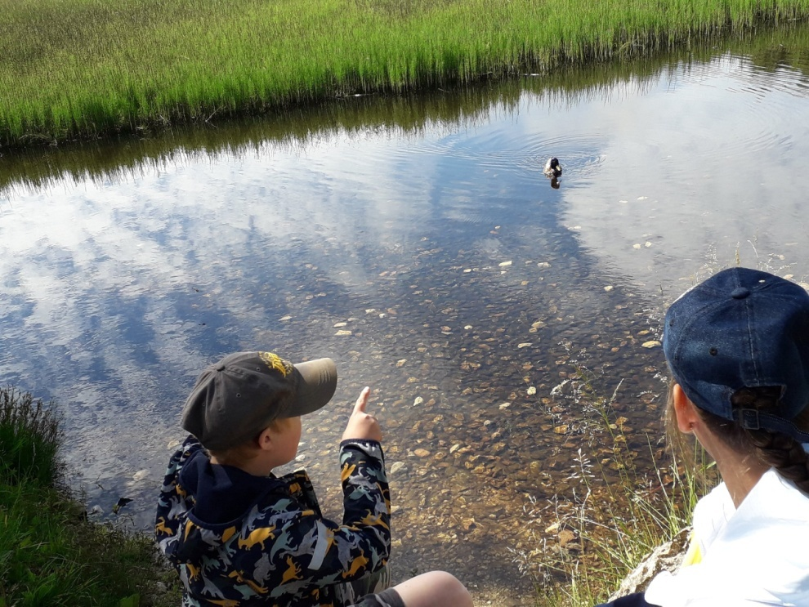
Проект «В гармонии с природой» экотерапия для детей-инвалидов
Ленинградское областное государственное бюджетное учреждение
«Сланцевский социально-реабилитационный центр
для несовершеннолетних «Мечта»
г.Сланцы, 2024 год

Slide 2
Цели и задачи
Цель проекта: Создать дополнительные возможности для улучшения физического и психического состояния ребенка-инвалида, раскрытие его личности через взаимодействие с природой.
Задачи:
1. Расширять представления детей об окружающем мире живой и неживой природы.
2. Формирование начал экологической культуры.
3. Обогащать чувственный опыт детей: учить наблюдать, рассматривать, узнавать объекты живой и неживой природы.
4. Развивать эмоционально-доброжелательное отношение в процессе общения с объектами живой природы.
5. Стабилизировать психоэмоциональное состояние.
6. Развивать творческий потенциал.
7. Формировать навыки социального поведения: уметь отвечать на вопросы взрослого, проявлять инициативу при общении, самостоятельность при выполнении практических заданий.

Slide 3
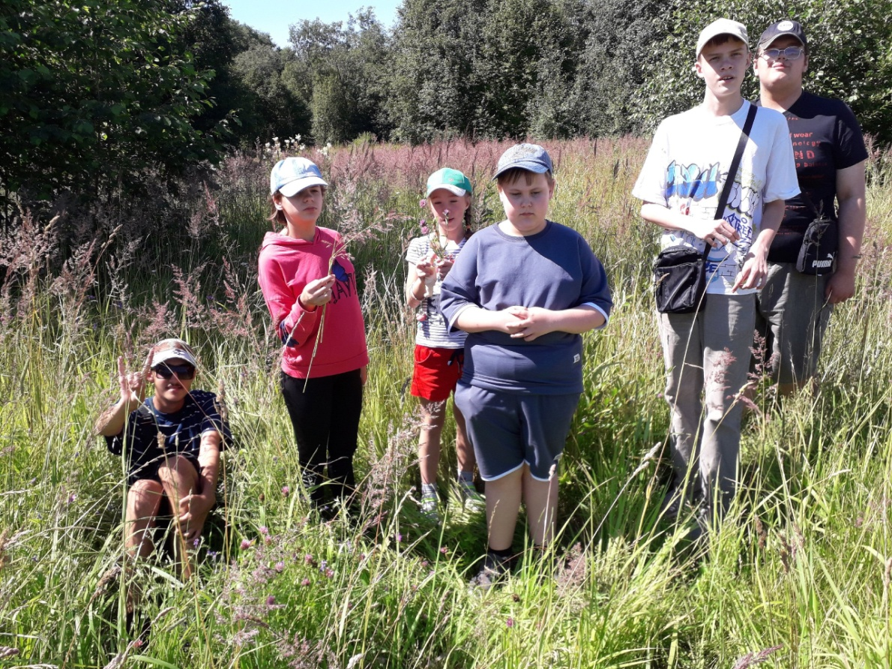
Целевая группа
Дети-инвалиды от 10 до 17 лет, имеющие интеллектуальные нарушения, аутизм, синдром Дауна, нарушения опорно-двигательного аппарата, слуха, речи.

Slide 4
Условия реализации
Срок реализации январь 2024 г.- январь2025 г.
В дальнейшем проект может стать долгосрочным
Этапы реализации:
1этап ( январь 2024)– подготовительный ( разработка плана мероприятий, создание рабочей группы по реализации проекта, получение согласия от родителей на участие детей в проекте, размещение информации о проекте в СМИ)
2 этап ( февраль- декабрь 2024 г.) – реализация проекта ( проведение регулярных еженедельных групповых мероприятий, индивидуальное психолого-педагогическое сопровождение участников проекта)
3 этап ( январь 2025г.)– анализ результативности проведенных мероприятий; определение перспектив и направлений дальнейшей деятельности.
Периодичность проведения мероприятий: 1 раз в неделю
Формы проведения занятий: групповая (от 3 до 6 человек)
Специалисты, участвующие в реализации проекта:
Воспитатели, учитель-дефектолог, педагог-психолог

Slide 5
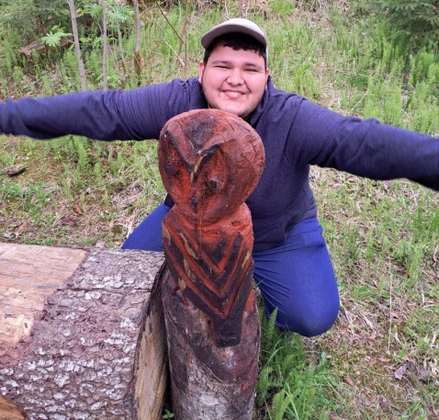
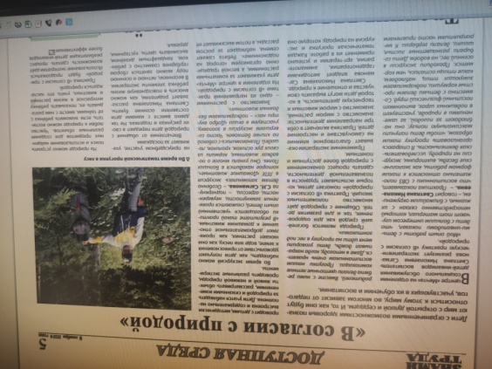
Планируемые результаты
Улучшение психо-эмоционального состояния участников целевой группы;
- формирование коммуникативных навыков;
- повышение интереса к окружающему миру;
- повышение творческой активности,
улучшение самооценки и уверенности.
Формы учета личностных результатов:
- Дневник наблюдения за ребенком
Формы представления результатов проекта:
-устный отчет (выступление на педсовете и др.)
- письменный отчет
- публикации в СМИ
- фоторепортаж, видеофильм

Slide 6
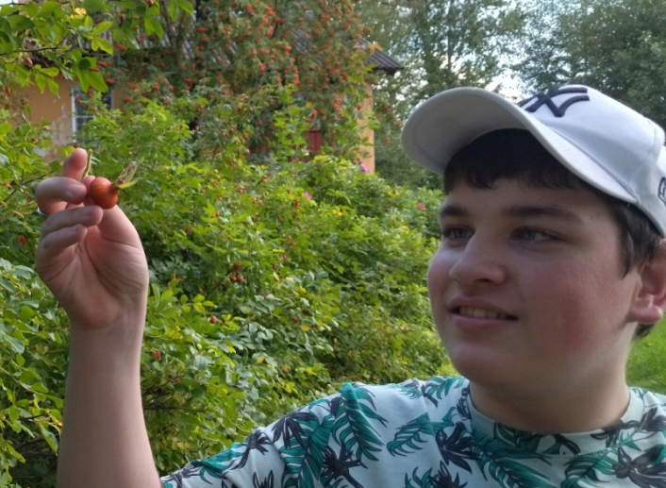
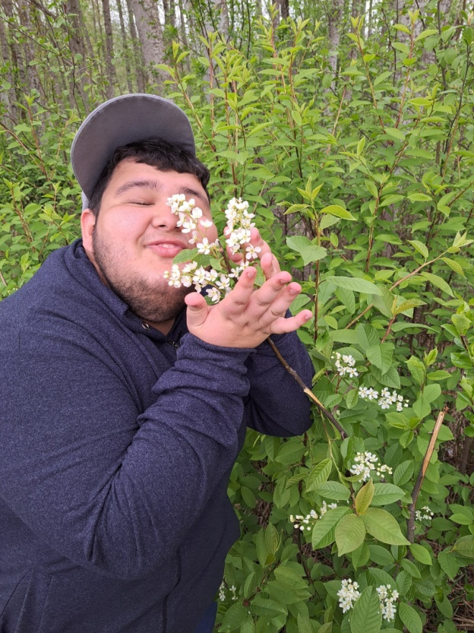
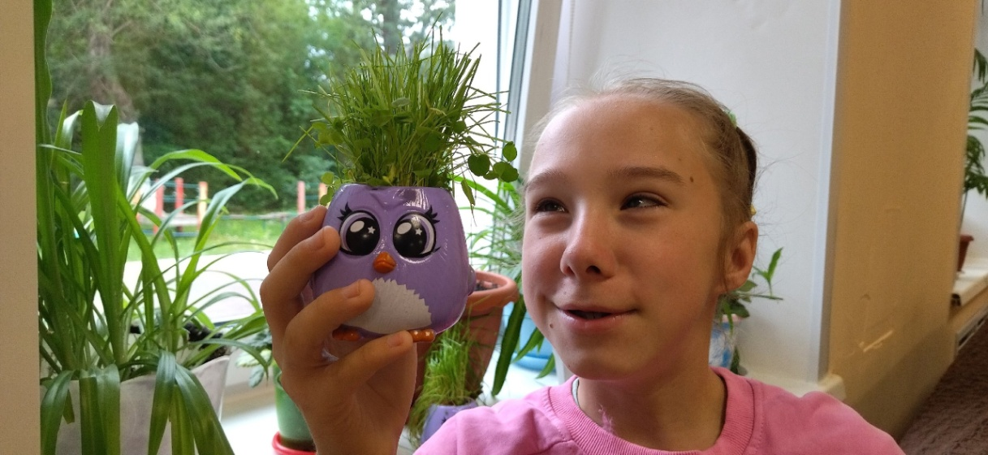
Мероприятия проекта
Знакомство с миром растений
гарденотерапия, наблюдение за растениями во время прогулки, уход за домашними растениями, труд на природе.

Slide 7
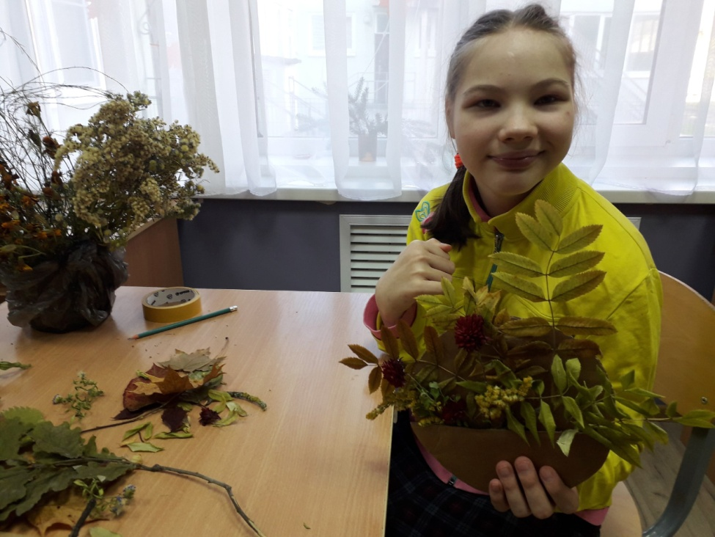
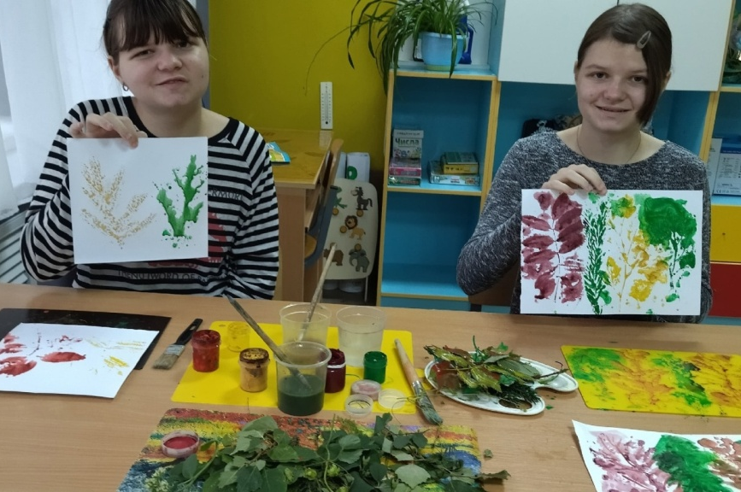
Мероприятия проекта
Творческо-прикладные занятия:
рисование , использование нетрадиционных техники рисования ( печатание листьями и др.), декорирование букетов, создание поделок из природного материала.

Slide 8
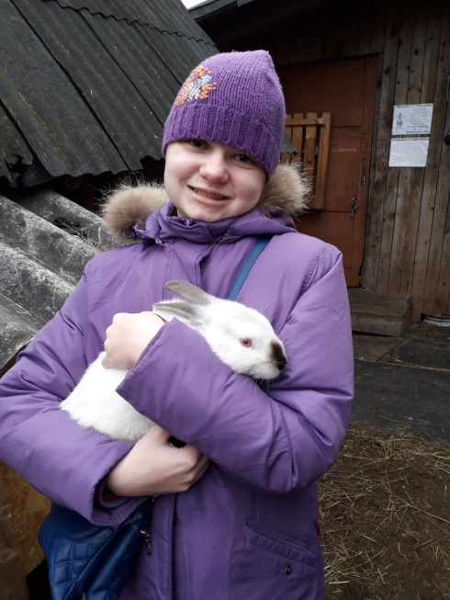
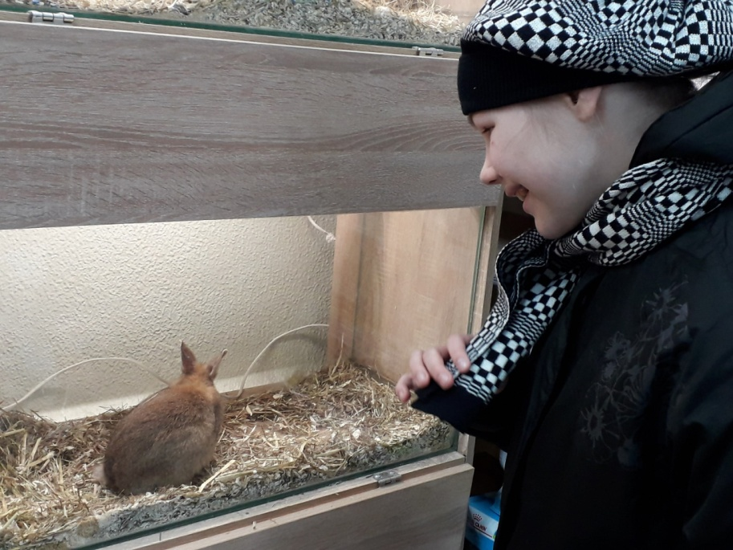
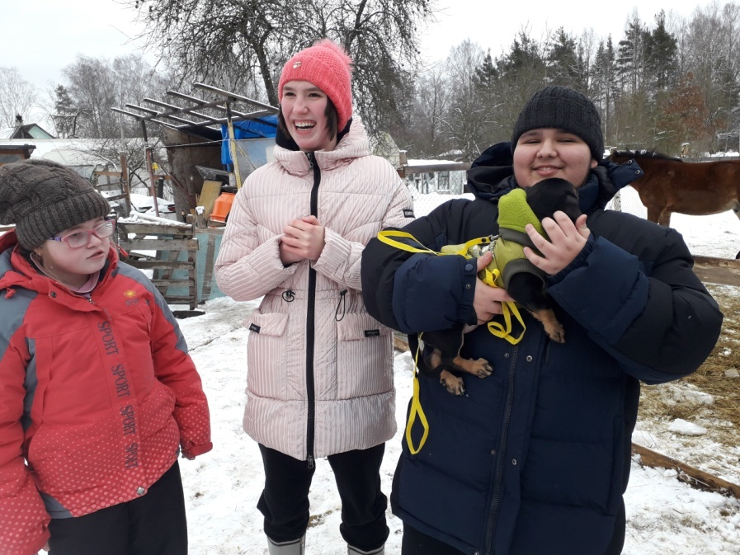
Мероприятия проекта
Знакомство с миром животных:
анималотерапия, экскурсии в зоолавку, посещение фермерского хозяйства, безопасное общение с животными в естественной среде.

Slide 9
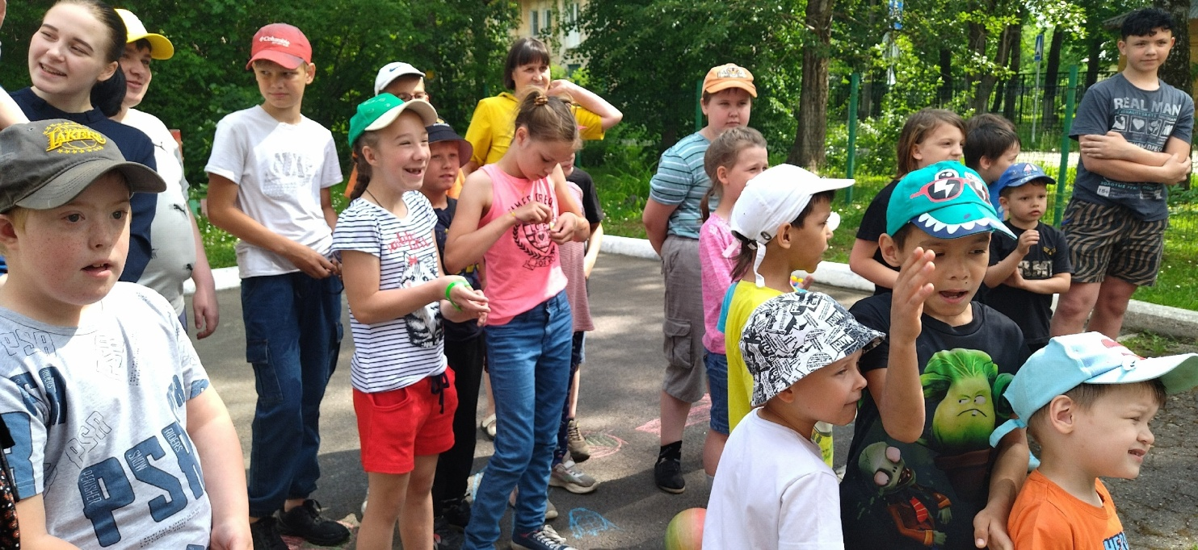
ИТОГИ ПРОЕКТА
Включение 20 детей-инвалидов в разнообразные виды экологической и творческой деятельности.
у 100% участников отмечается улучшение эмоционального состояния;
у 95% участников - повышение интереса к окружающему миру;
у 80 % участников- повышение самооценки и уверенности в себе;
у 75% участников- повышение работоспособности на занятиях;
у 65% участников- повышение самостоятельности при выполнении практических заданий.

Slide 10
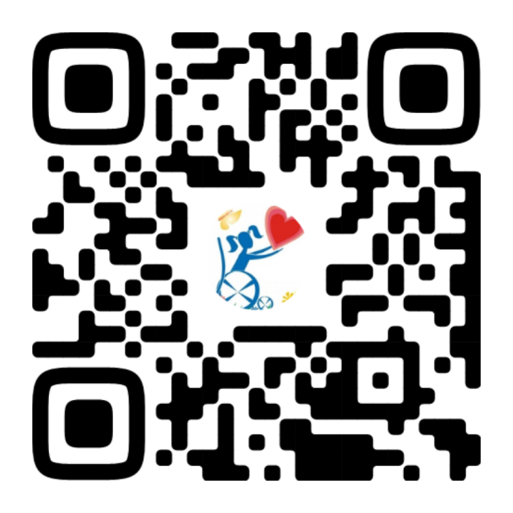
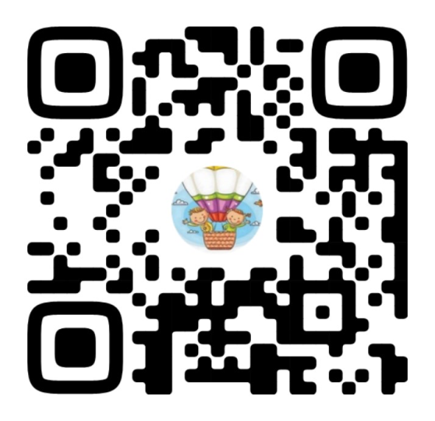
ЛОГБУ «Сланцевский СРЦН «Мечта»,
188560, Ленинградская область,
г. Сланцы ул. Декабристов, дом 5
Тел.: 8 (81374) 2-20-50
e-mail: detimechta@mail.ru
Сайт: https://csomechta.47social.ru
https://vk.com/slantsy_mechta___

